Slide 1
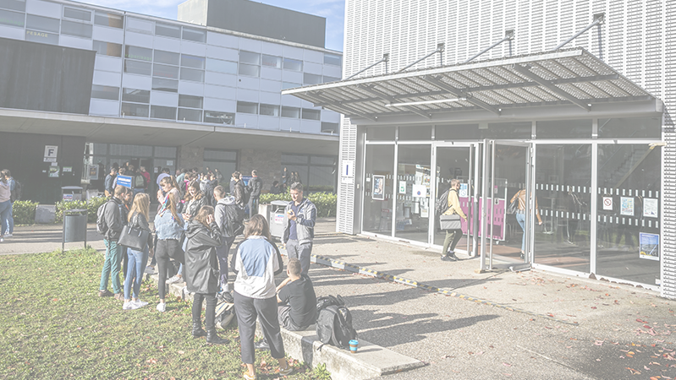



B.U.T.
Hygiène
Sécurité
Environnement
Parcours :
Sciences du danger et
management des risques professionnels, technologiques et environnementaux

Slide 2


Qu’est-ce qu’un BUT
Diplôme reconnu par l’Etat de niveau Bac+3, préparé exclusivement dans les IUT
ou
« Bachelor Universitaire de Technologie » ?

Slide 3

Quels sont les objectifs du BUT HSE ?
Mener et coordonner l’ensemble des actions de prévention en accord avec la politique SSE (Sécurité, Santé, Environnement) validée par la direction ou les services de l’État
Gérer les situations de crise, coordonner la mise en place et le suivi des référentiels QSSE (Qualité Sécurité Santé Environnement)
Identifier les dangers et réaliser l’évaluation des risques dans une entreprise
(quel que soit le secteur d’activité) ou dans une collectivité
Mener des campagnes de communication et de formation sur la prévention des risques

Slide 4

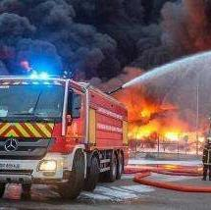
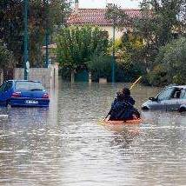

Le rôle d’un diplômé HSE ?
Prévenir et gérer les risques !
Santé et Sécurité
au Travail
Sécurité des installations
Protection des populations
Protection de l'environnement

Slide 5



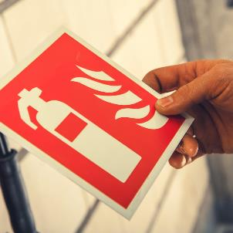
Des exemples de métiers HSE
Officier Sapeur-Pompier
(sur concours)
Bac +2 : Lieutenant
Bac +3 : Capitaine
Chargé de la prévention des risques (préventeur)
Technicien
HSE
Animateur
sécurité
Des métiers au service des autres

Slide 6

Les compétences acquises en BUT HSE
  Analyser les risques
  Maîtriser les risques professionnels, technologiques et environnementaux
  Répondre aux situations d’urgence et de crise
  Animer la démarche qualité, hygiène, santé, sécurité, environnement
  Accompagner la direction dans son management
... sont progressives sur 3 ans

Slide 7
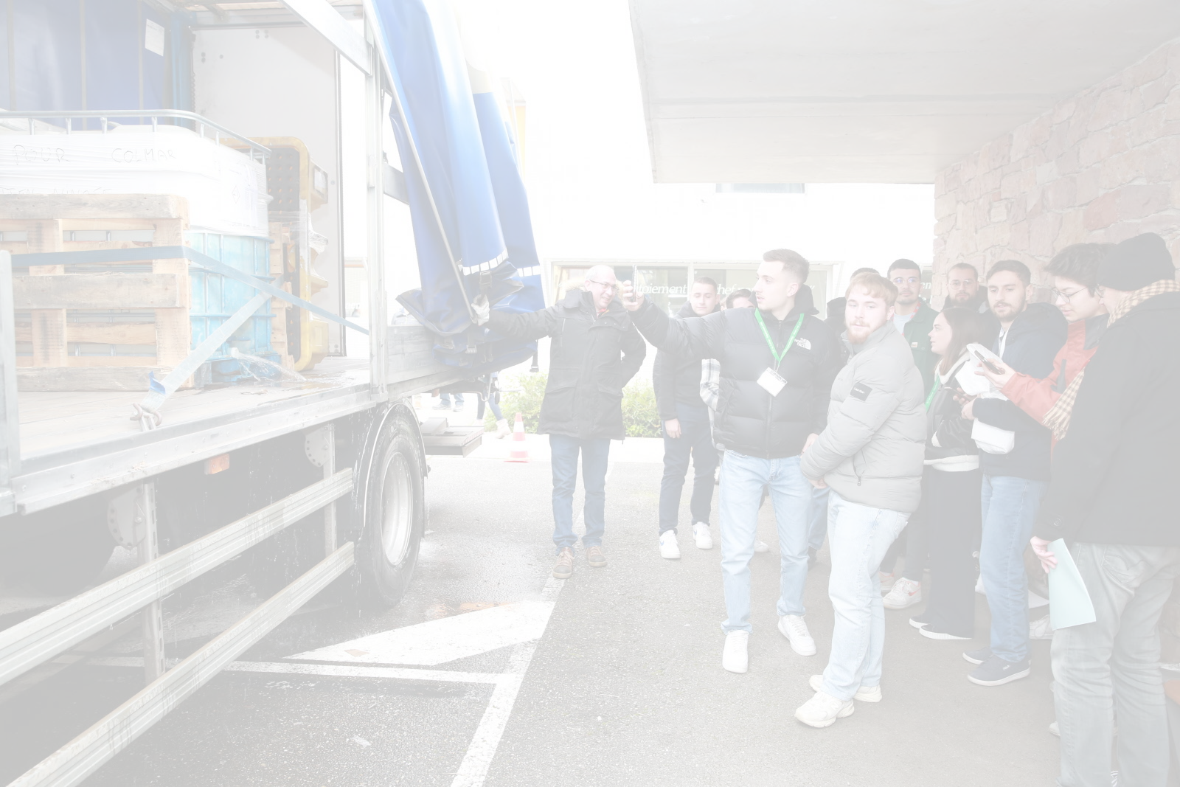
Organisation de la formation HSE
  3 ans = 6 semestres
  soit 2000h d’enseignement (la moitié encadrés par petits groupes)
  600h de projets pour développer autonomie, esprit d’initiative et travail en équipe
  50% de la formation en enseignements pratiques et mises en situation professionnelle
  des évaluations réparties sur toute l’année
  présence obligatoire à tous les cours

Slide 8
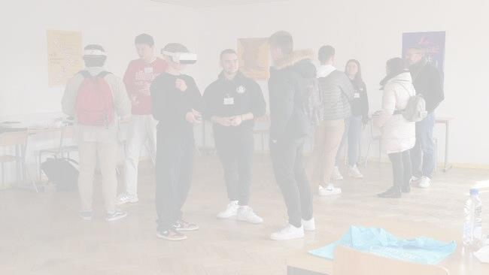
Organisation de la formation HSE
  des projets de groupe chaque semestre dits « Saé »
  des stages ou de l’apprentissage
  des cours dispensés par des professionnels et enseignants spécialisés
  des enseignements concrets et professionnels dès la 1ère année
  majoritairement des TP, mais aussi des TD et CM
Une pédagogie variée
Projets, travail en équipe, études de cas, simulations de crise,
jeux de rôles…

Slide 9
Exemples de contenus
Nature des différents risques
Obligations et bonnes pratiques
Ecouter, convaincre, organiser
Se profession-naliser
3 ans en alternance OU
2 semaines de stage en 1ère année +
10 semaines de stage en 2ᵉ année + 3ᵉ année en alternance
maths, physique, chimie,
biologie, psychologie, ergonomie…
droit, responsabilités, normalisation…
outils & démarches QHSSE, communication…

Slide 10
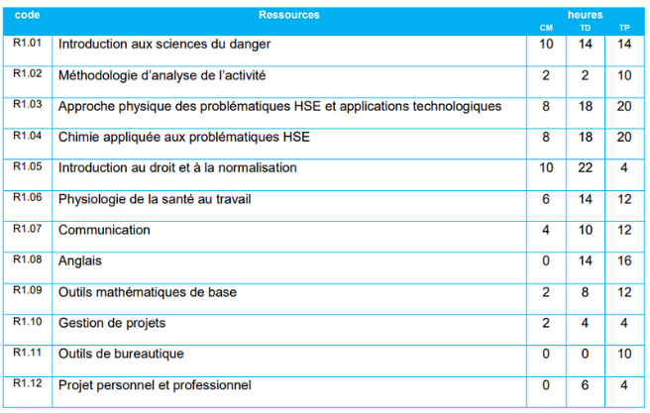
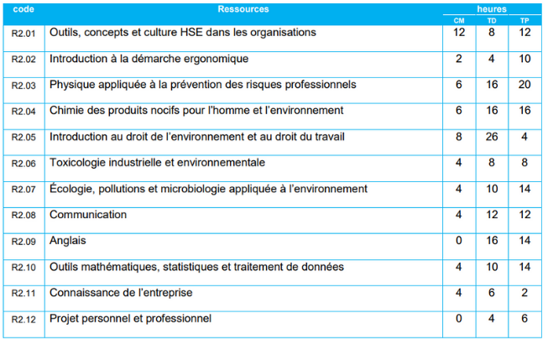
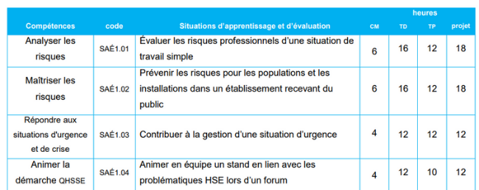
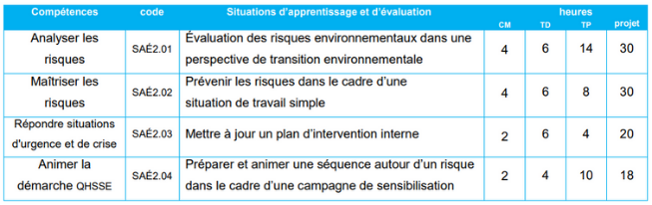
Le programme en 1ère année
S
E
M
E
S
T
R
E
1
S
E
M
E
S
T
R
E
2
Projets de groupes
semestriels

Slide 11

Le programme simplifié du BUT HSE
mis en place à l'IUT de Colmar :
Scanner le QR Code

Slide 12


Forum annuel UIMM
L’Union des Industries et des Métiers de la Métallurgie avec le département HSE organise tous les ans un serious game de crise
objectif : plonger les étudiants dans une situation professionnelle d’urgence qu’ils doivent gérer : mettre en place une cellule de crise, communiquer avec les instances, rendre des comptes, revue de direction...
modalités : trois jours où étudiants du BUT et de Master rencontrent plusieurs préventeurs professionnels volontaires de diverses entreprises

Slide 13









Des relations étroites avec les entreprises
Nos étudiants ont réalisé leur stage et alternance ici l’année dernière !
Et bien d’autres encore…

Slide 14
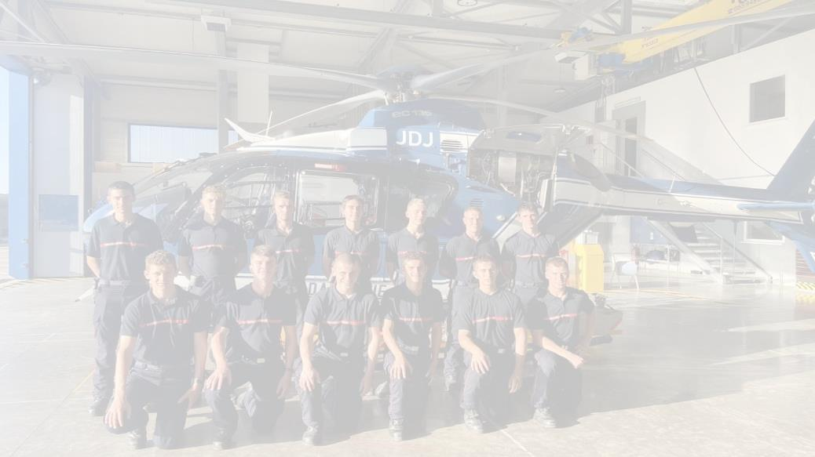
Convention avec le SIS 68 (Colmar)
Sélection
(début juillet)
1,5 mois de formation
SPV au CSP
Colmar
10
places

Slide 15



Plus d’informations :
HSE IUT Colmar Réalité Virtuelle, Chimie, Microbiologie
Plaquette B.U.T. Hygiène Sécurité Environnement - IUT Colmar
Présentation de la convention avec le SIS 68

Slide 16





A bientôt !
en mars
Parcoursup
Site de l’IUT Colmar
(département HSE)
Assistez à des cours (inscription sur Noria)
hse.iutcolmar@uha.fr

